Slide 1
第9课 近代西方的法律与教化
【课程标准】了解西方法律制度的渊源和基本特征，知道宗教伦理在西方社会发展进程中的作用。

Slide 2
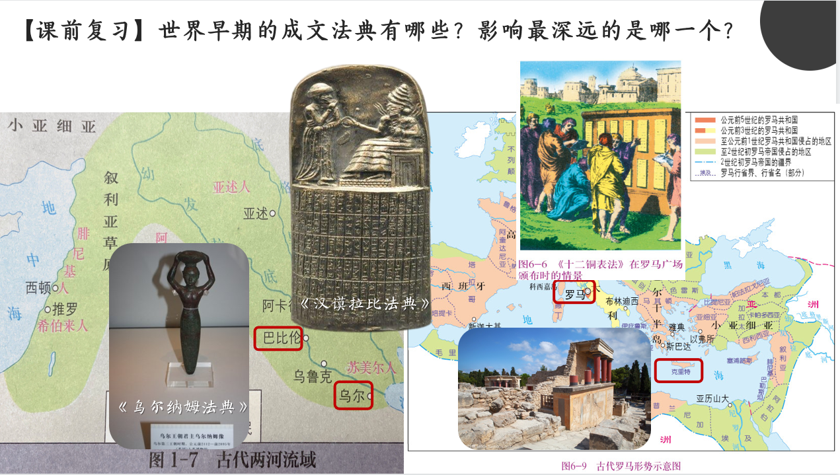
罗马曾三次征服世界，第一次是以武力，第二次是以宗教，第三次则以法律。而第三次征服也许是其中最为平和、最为持久的征服。
——德国法学家 耶林

Slide 3
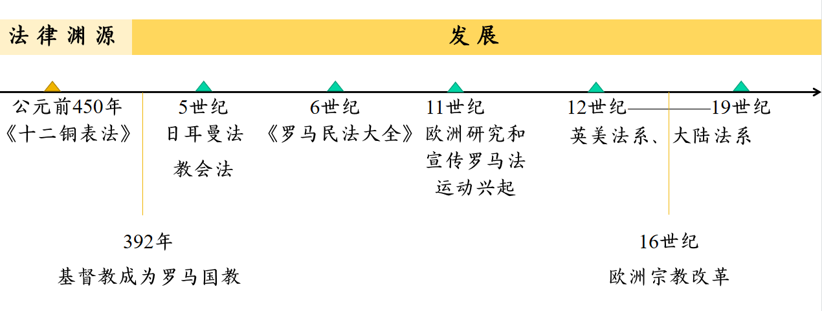
近代西方的法律与教化

Slide 4

探究一：近代西方法律制度是如何形成的？
古罗马的司法女神

Slide 5
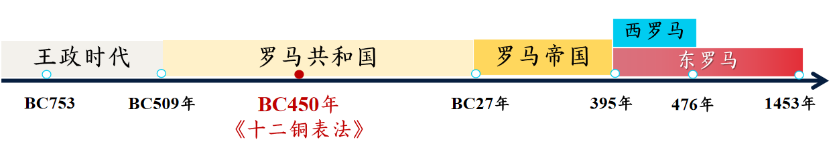
一、近代西方法律制度的渊源—
1.罗马成文法的诞生
（1）背景
思考1: 《十二铜表法》为何会出现？
“在无成文法可循的情况下，那些长久的习惯常常被当作法和法律来遵守。”——乌尔比安
罗马共和国早期, 贵族垄断立法和司法，随意解释习惯法,损害平民利益，激化贵族与平民的矛盾。

Slide 6
（2）《十二铜表法》的特点/影响
思考2: 归纳《十二铜表法》的特点，该如何评价这部法律？
第3表 债务人不还债的，债权人得拘捕之，押其到长官前，申请执行…如债权人有数人时，得分割债务人的肢体进行分配，纵未按债额比例切块，亦不以为罪。
①维护私有财产和奴隶主贵族的权益
局限性：它是罗马习惯法的汇编，保留了某些维护贵族特权的不合理法规。
进步性：打破贵族对法律的垄断，在一定程度上维护平民的利益,是罗马成文法发展史的起点
第6表 外国人永远不能因使用而取得罗马市民财产的所有权。
②仅罗马公民享有权利
第8表 毁伤他人肢体而不能和解的，他人亦得以同态复仇而“毁伤其肢体”。
③保留落后习俗
第9表 不得为任何个人的利益，制定特别的法律。…经长官委任的承审员或仲裁员，在执行职务中收受贿赂的，处死刑。
④法律面前人人平等，一定程度上限制贵族特权
第11表 禁止贵族与平民通婚。
⑤具有阶级性，维护奴隶主贵族利益

Slide 7
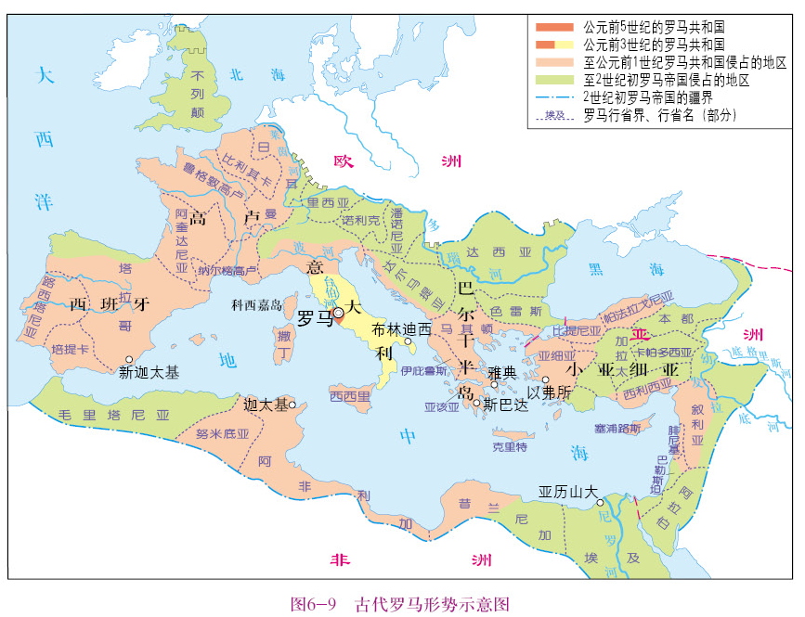
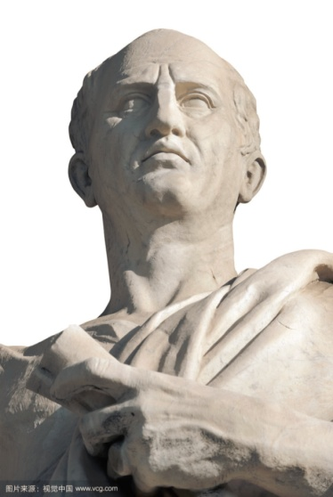
2.罗马法体系的完善
公民法
万民法
罗马共和国到公元前3世纪中叶，用以调整罗马公民关系的法律，只适用于罗马公民，调动了公民的爱国热情和参政积极性。
公元前3世纪中叶以后，适用于罗马帝国统治范围内一切自由民的法律，用来调整罗马公民和异邦人及异邦人和异邦人之间的民事关系，法律成为巩固罗马统治的重要工具。
自然法
自然法作为法律原则，强调人人生而平等，标志着罗马法学的高度的成熟，是对罗马法律实践的理论概括和升华。

Slide 8
A
例1.“万民法”取代“公民法”是为了适应（ ）
❶版图的扩展 ❷国际交往扩大
❸商品经济和贸易的发展 ❹封建主统治的需要
A.❶❷❸ B.❶❷❹ C.❶❸❹ D.❷❸❹
例2.罗马帝国前期，法学家除了协商国家进行立法和汇编法令的工作，还反复着答复法律上的疑难问题，指导诉讼，编撰契约合同以及其他法律事项，法学家纷纷著书立说，法律教育和法学研究相当流行，蔚然成风。材料说明（ ）
A.罗马法学家拥有了国家立法权 B.成文法逐渐取代习惯法
C.法学家的活动推动万民法发展 D.罗马法已经发展到鼎盛
C

Slide 9
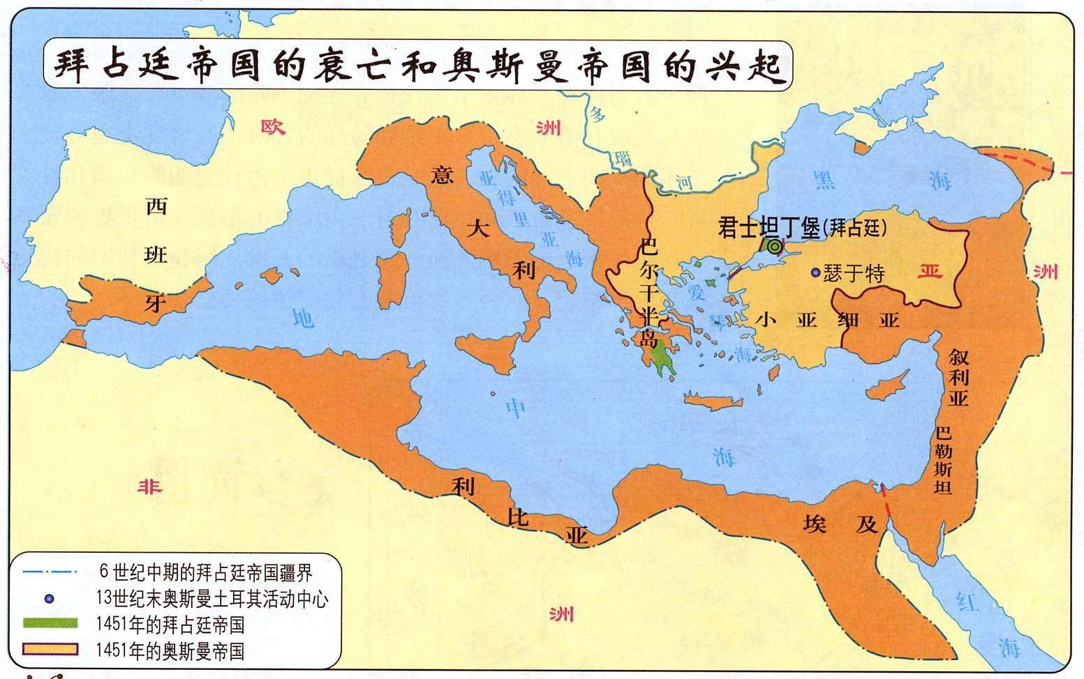
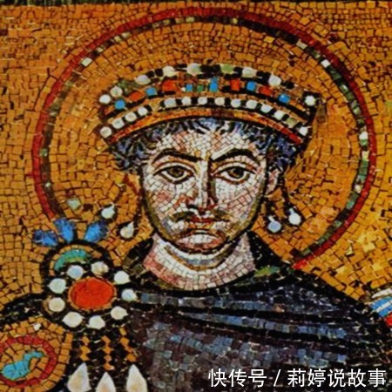
6世纪
思考3：查士丁尼皇帝对罗马法做出了哪些贡献？
《罗马民法大全》
《查士丁尼新律》
《查士丁尼法典》
《法理概要》
《法学汇纂》
评价：古代罗马法律的最高成就，也是近代西方法律制度的渊源，标志着罗马法体系的完备。

Slide 10
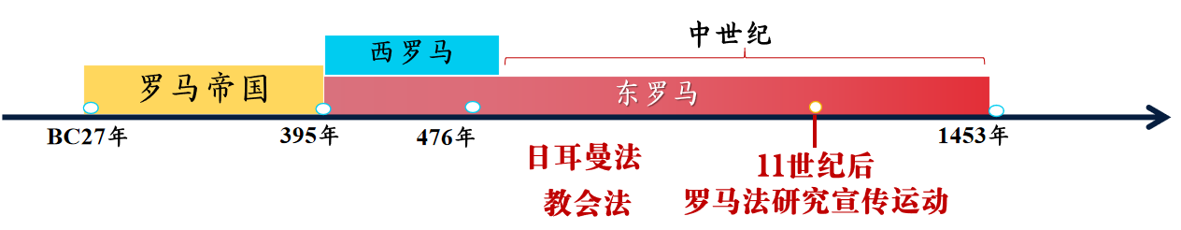
3.中世纪的法律
思考4：11世纪后欧洲出现研究和宣传罗马法运动的原因？
蛮族国家建立后，各王国在适用法律方面因袭固有的习惯，因人而异，对日耳曼人适用日耳曼法，对罗马人适用罗马法。两种法律发生冲突时，以日耳曼法为准；日耳曼各部族法律之间的冲突，则按不同问题确定不同的解决办法。
《撒利克法典》（日耳曼法之一）第2条：“如有人偷窃一只小猪而被破获，罚款120银币，折合3金币；如有人偷窃一只满一岁的猪而被破获，罚款120银币，折合3个金币，另加所窃猪的价值和赔偿损失；如有人偷窃一只满两岁的猪，应罚付600银币，折合币15金，另加所窃猪的价值与损害赔偿。”
在罗马法中，凡是中世纪市民阶级还在不自觉追求的东西，都已经有现成的了。——恩格斯
欧洲法律体系混乱，审判不便
日耳曼法不是抽象的法规，是判例的汇编，保留落后的内容。
商品经济发展，市民阶层兴起，要求建立完备的私法，保护私有财产

Slide 11
二、近代西方法律制度的发展
1.英美法系的形成
梳理1：速读P50，完成表格信息。
时间 | 法律实践活动 | 目的/特点 | 法律基础
11世纪 诺曼征服
12世纪前后
13世纪
光荣革命后
后续发展
诺曼王朝设立王室法院，法官定期到各地巡回审判
罗马法
加强对地方控制
英国习惯法
普通法形成
全国普遍适用
英国习惯法
《大宪章》
确立“法律至上、王权有限”原则，英国近代的资产阶级法律体系逐步建立
1689《权利法案》
美国等国家在英国法律制度基础上制定本国法律，形成“英美法系”（普通法系）

Slide 12
2.大陆法系的形成
梳理2：速读P51，完成表格信息。
时间 | 法律实践活动 | 法律基础
12世纪 | 法国南北方使用不同法律 | 北方使用日耳曼习惯法；南方使用罗马法
13世纪后 王权加强， 民族国家形成
16世纪 | 罗马法融入法国成文法和习惯法 | 罗马法
1789 大革命、启蒙运动 |  | 一系列资产阶级法典
1804
后续发展
统一法律的步伐加快
罗马法
《人权宣言》
《法国民法典》
逐渐形成以罗马法为基础、以《法国民法典》为代表的世界性法律体系，大陆法系得以确立（“民法系”）。

Slide 13
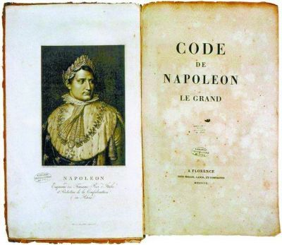
思考1：《拿破仑法典》有哪些基本原则？产生了怎样的历史影响？
自由平等原则
维护私有财产
“契约自由”
第8条:“所有法国人都享有民事权利”
第537条:“私人得自由处分属于其所有的财产”
第1134条:“依法成立的契约，在缔结契约的当事人间有相当于法律的效力”
1804年《法国民法典》
建立起法国成文法体系
1806年《民事诉讼法典》
最终确立法国资产阶级法律制度
1807年《商业法典》
《拿破仑法典》
1808年《刑事诉讼法典》
弘扬大革命的精神、巩固革命成果
推动法国资本主义的发展
1810年《刑法典》
……此前颁布的法律

Slide 14
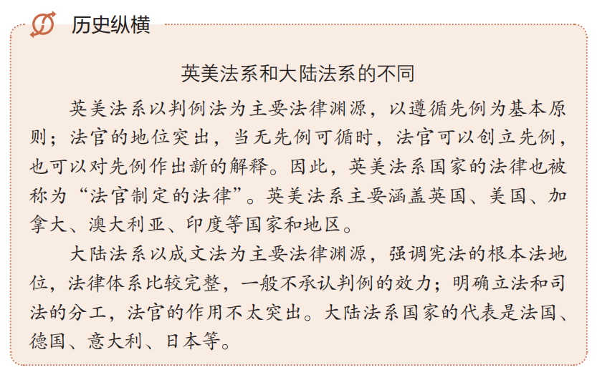
思考2：结合【历史纵横】对比两大法系的不同，并归纳其相同之处。
都起源于罗马法，都体现了资产阶级利益诉求。
区别 | 英美法系 | 大陆法系
法律渊源
基本原则
法官地位
法官作用
受罗马法影响程度
代表国家
判例法
成文法
遵循先例
宪法为根本法
地位低，（立法地位高），立法司法分工明确
地位高（司法地位高），可以开创先例
制定、解释、执行法律
执行法律
只吸收部分
以罗马法为基础
英美加澳印
法德意日

Slide 15
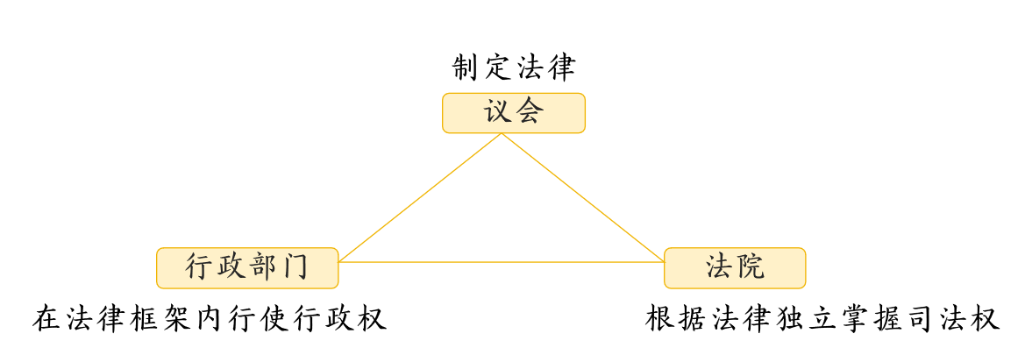
三、近代西方法律制度的基本特征
坚持权力制衡、三权分立；
立法与司法独立；体现议会至上的精神
1.国家权力结构层面——
思考1：下列结构图反映出近代西方法律制度怎样的特征？

Slide 16
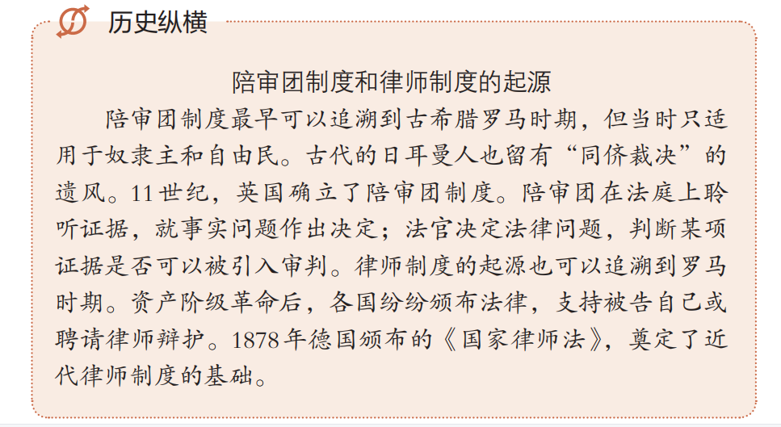
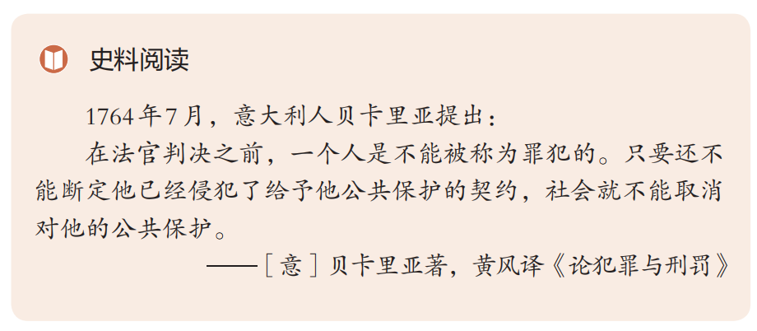
2.法律内容——
注重保护个人权利，包括生命权，自由权和财产权等。
3.司法实践——
坚持程序公正，无罪推定，建立了律师制度和陪审团制度
思考2：【历史纵横】和【史料阅读】从哪些角度反映出西方法律制度的特征？

Slide 17
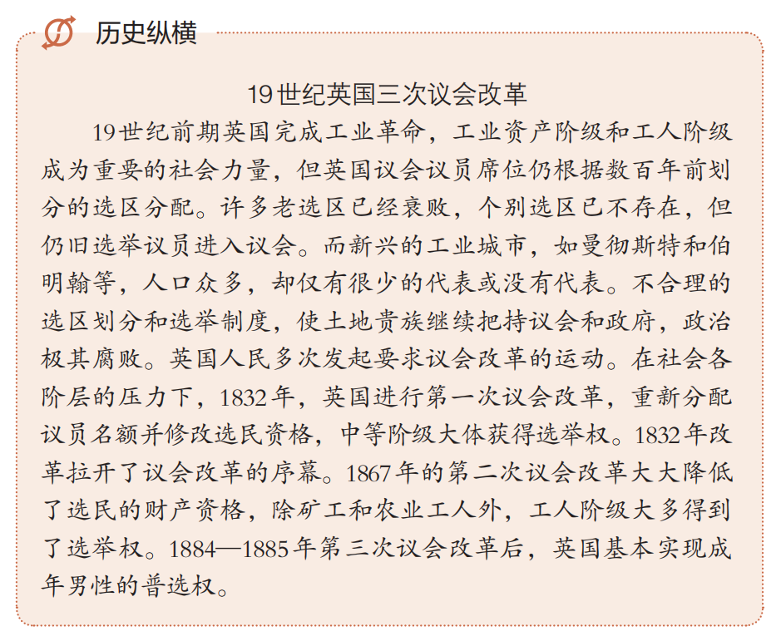
4.对西方法律制度的评价：
思考3：再读【历史纵横】结合所学，从近代西方法律制度的发展视角看，
英国的三次议会改革反映出怎样的历史信息？
积极：西方法律制度在延续罗马法的传统的同时，也体现了资产阶级的诉求，有利于维护资产阶级统治，促进资本主义发展。
局限：但资本主义的弊端也在法律制度中有所体现。私有财产决定着法律地位的高低，个人权利的认定也在逐渐改进，难以实现法律面前人人平等。

Slide 18
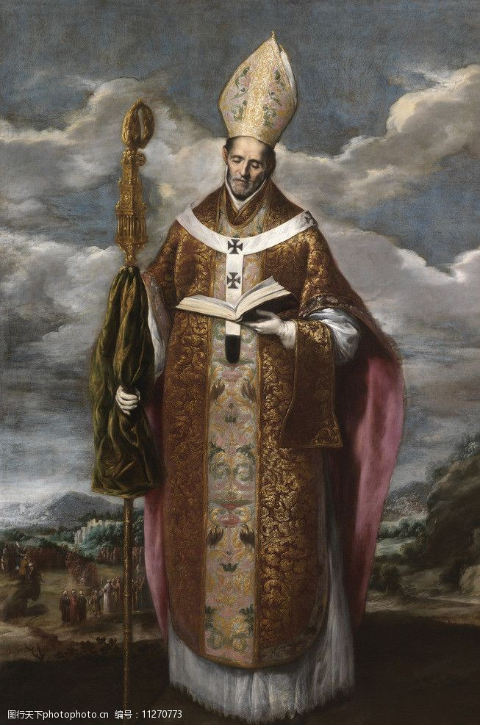
探究二：宗教伦理在近代西方社会中发挥了怎样的作用？

Slide 19
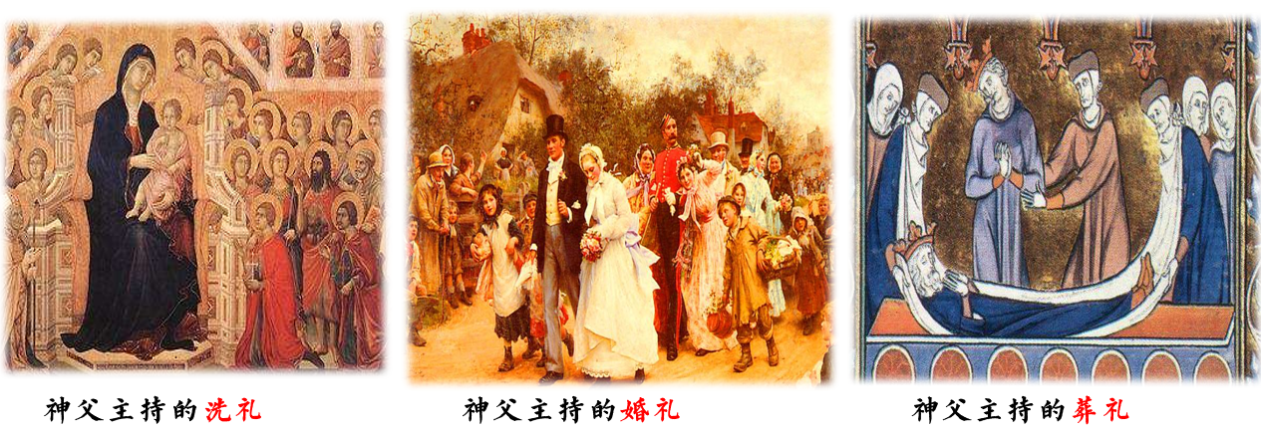
四、宗教伦理与教化
1.中世纪的宗教伦理与教化
思考1:结合教材，指出基督教以哪些形式“影响了中古时期欧洲人的生活”？
介入人们的生老病死、婚丧嫁娶，利用节日、纪念日渗透基督教精神。
基督教会学校的教育内容以其宗教信仰、道德为主要教育内容。而这些宗教信仰和道德并非一无是处。——范立民《基督教与中世纪教育》
开办宗教学校，宣讲教义

Slide 20
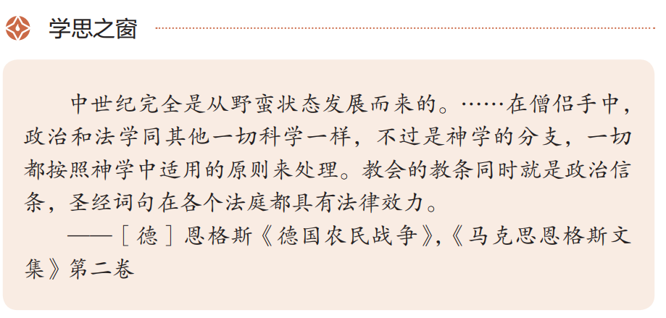
思考2：结合下列材料，分析基督教宗教伦理发挥了怎样的积极作用？
积极作用：奠定了西方的道德观念和行为准则，维护社会安定，客观上促进教化和文化的发展，推动文明的进程和社会进步。
“十诫
1.除上帝外不可信仰别的神；
2.不可造、拜偶像；
3.不可妄称耶和华的名；
4.当受安息日为圣日；
5.当孝敬父母；
6.不可杀人；
7.不可奸淫
8.不可偷盗；
9.不可做假证；
10.不可贪恋他人的财物。
七宗罪
傲慢、嫉妒、暴行、懒惰、贪婪、暴食、色欲
七艺
文法、修辞、音乐、算术、几何、逻辑、天文

Slide 21
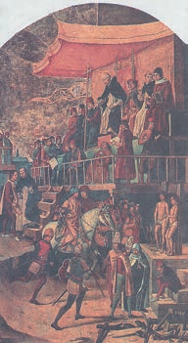
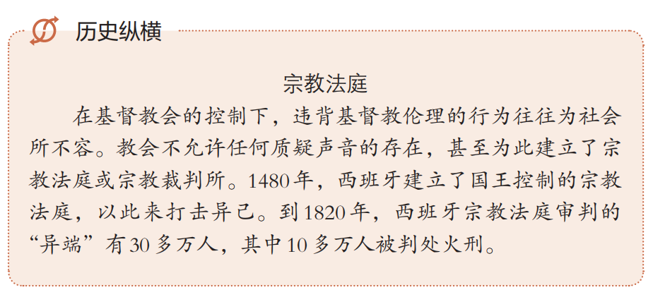
思考3:速读【历史纵横】，宗教法庭审判说明基督教宗教伦理存在什么问题？
消极影响：宗教伦理成为基督教控制人们思想的手段

Slide 22
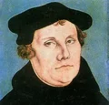
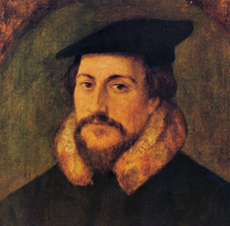
2、宗教改革后的宗教伦理与教化
思考：结合所学和下列材料，评价新教伦理的积极作用？
新教反对教皇权威，主张“因信称义”
新教提倡积极入世，鼓励人们发财致富。
财富不是万恶之源，而是上帝祝福的标志。——加尔文
世俗化的新教伦理为资本主义的发展提供了精神上的支持，人们信仰新教其实就是在信仰资本主义。新教伦理赞扬劳动……新教伦理主张合理地追求财富……合理的进行消费……这些都是在促进资本主义的发展。 ——马克斯·韦伯《新教伦理与资本主义精神》
积极作用：新教伦理适应了原始积累时期新兴资产阶级的政治、经济诉求。

Slide 23
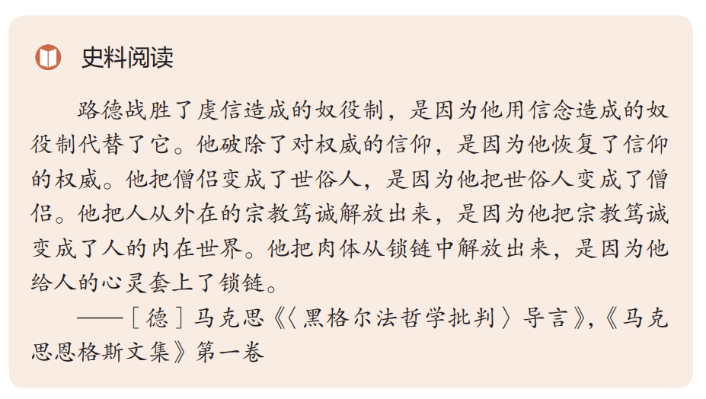
思考：请结合教材，举例说明【史料阅读】马克思对新教伦理评价的合理性。
1.坚持基督教基本教义，束缚行为，麻醉思想
2.新教排斥其他教派，
引起多次宗教冲突
3.迫害对教义持有不同意见的“异端”。

